Slide 1
백준 가이드

Slide 2
목차
백준이란?
백준 링크
회원가입
백준 설명

Slide 3
백준(Baekjoon Online Judge)이란?
정보과학 알고리즘 트레이닝 사이트
예제가 2만 문제 가량을 아주 많으며 세계 최고 수준
여러 대회의 기출 문제들까지 잘 정리되어있다.
유명한 프로그래밍 언어(C, Java, Python)는 물론 마이너 언어도 제출 가능
지원하는 언어(https://namu.wiki/w/Baekjoon%20Online%20Judge#toc)

Slide 4
백준 링크
https://www.acmicpc.net/

Slide 5
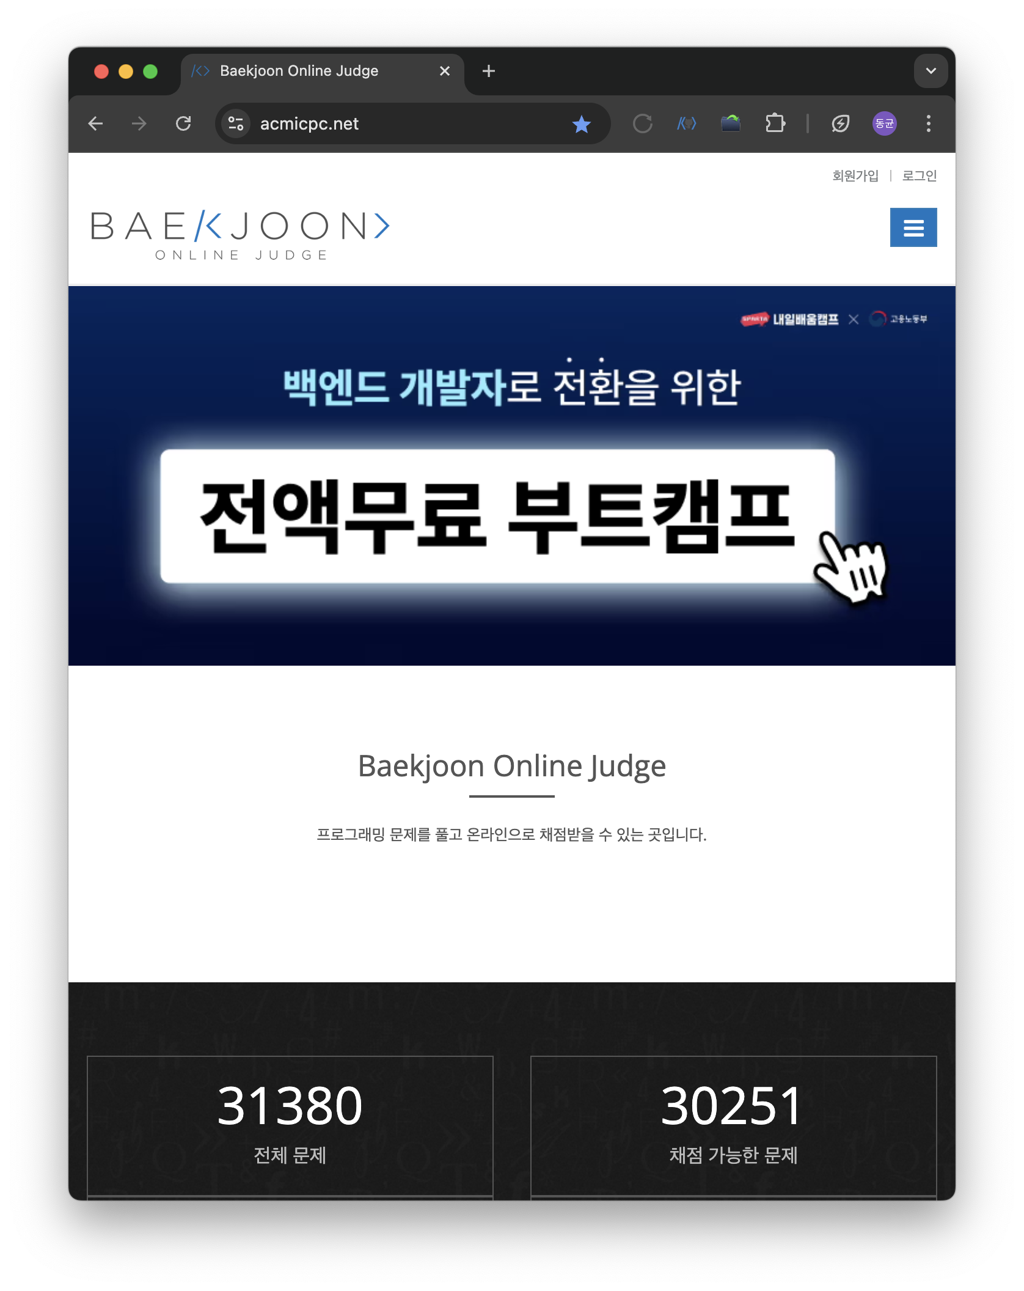
백준 회원가입
(1)
링크 접속(https://www.acmicpc.net/)
회원가입(1) 클릭

Slide 6
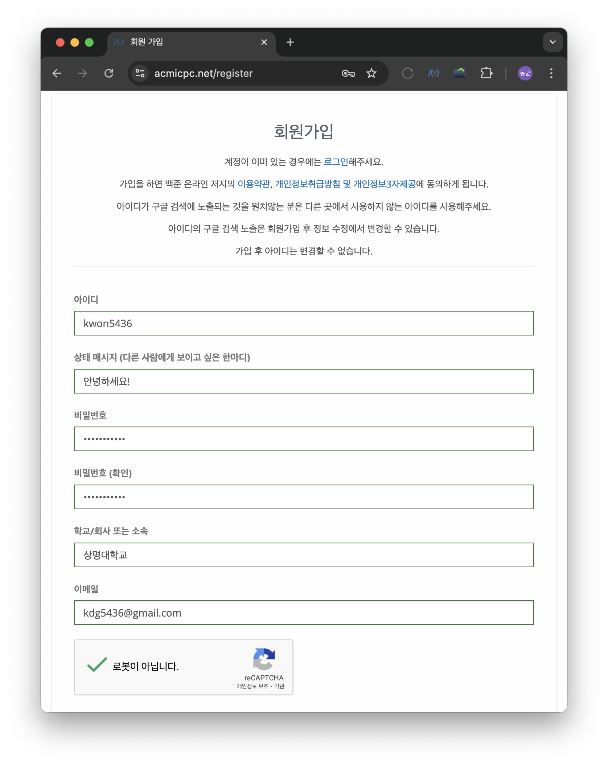
백준 회원가입
입력 칸 채우기 (아이디, 상태 메시지, 비밀번호 등)

Slide 7
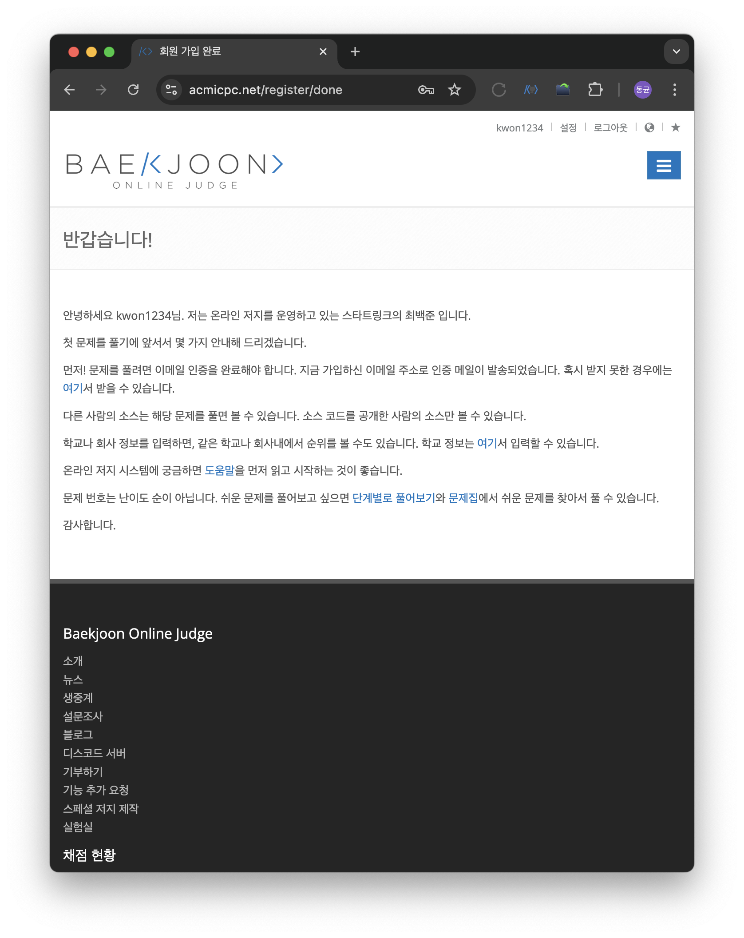
백준 회원가입
1. 메일 인증하기

Slide 8
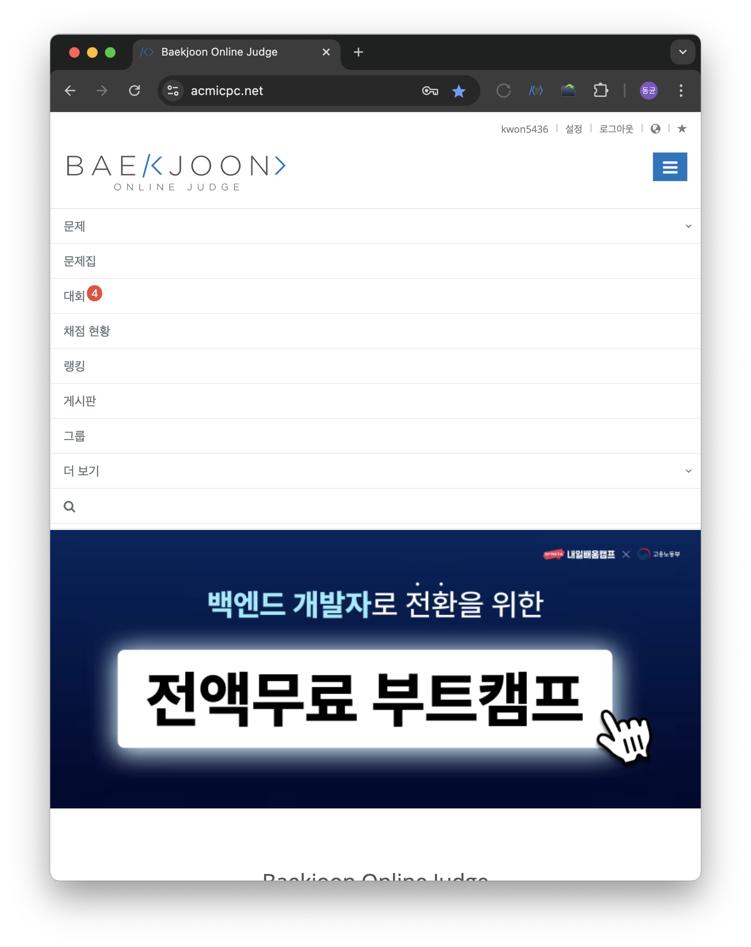
백준 설명
클릭!
문제
문제, 출처, ICPC 등 확인 가능
(2) 문제집
여러 기업, 대회 기출문제 확인 가능
(3) 대회
현재 진행중 or 완료된 대회 문제 확인 가능
(4) 채점 현황
모든 유저들의 채점 현황 파악 가능
(5) 랭킹
모든 유저 or 학교/회사 별로 랭킹 확인 가능
(6) 게시판
문제 질문 or 오타 등 확인 가능
(7) 그룹
자신이 속한 그룹 확인 or 그룹 만들기 가능
(8) 더 보기
재채점 기록, 블로그, 강의 등 확인 가능
(9) 돋보기
문제 검색 가능
(1)
(2)
(3)
(4)
(5)
(6)
(7)
(8)
(9)

Slide 9
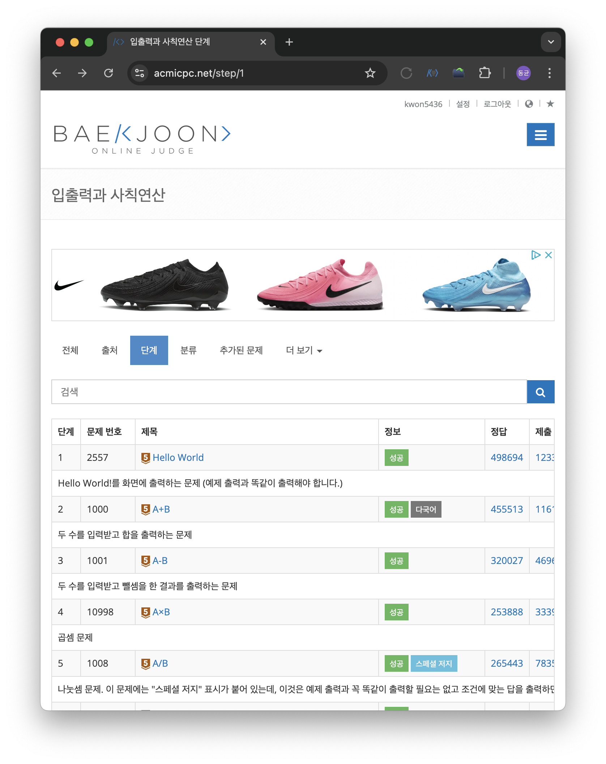
백준 문제 풀어보기
문제>단계별로 풀어보기>입출력과 사칙연산>Hello World 문제 클릭
(링크 : https://www.acmicpc.net/problem/2557

Slide 10
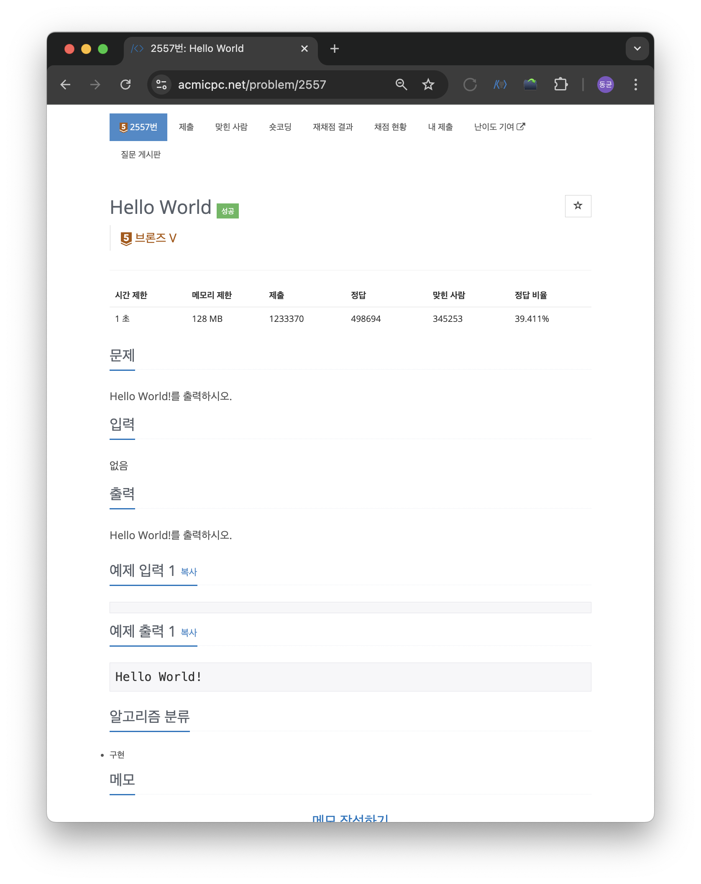
문제 화면 및 풀이과정
⭐️
(1) 문제 확인
(2) 입력
유저가 문제 풀이 시 입력해야하는 부분
(3) 출력
유저가 코드 실행 시 출력되어야하는 부분
(4) 예제 입력, 예제 출력 확인
예제 입력 : 실행 후 입력 받는 부분
예제 출력 : 예제 입력 후 나온 결과
(5) 알고리즘 분류
어떤 알고리즘을 사용하면 풀 수 있는지 나옴
(1)
(2)
(3)
(4)
(5)
(6)
⭐️(제출) : 답 제출이 가능하다.

Slide 11
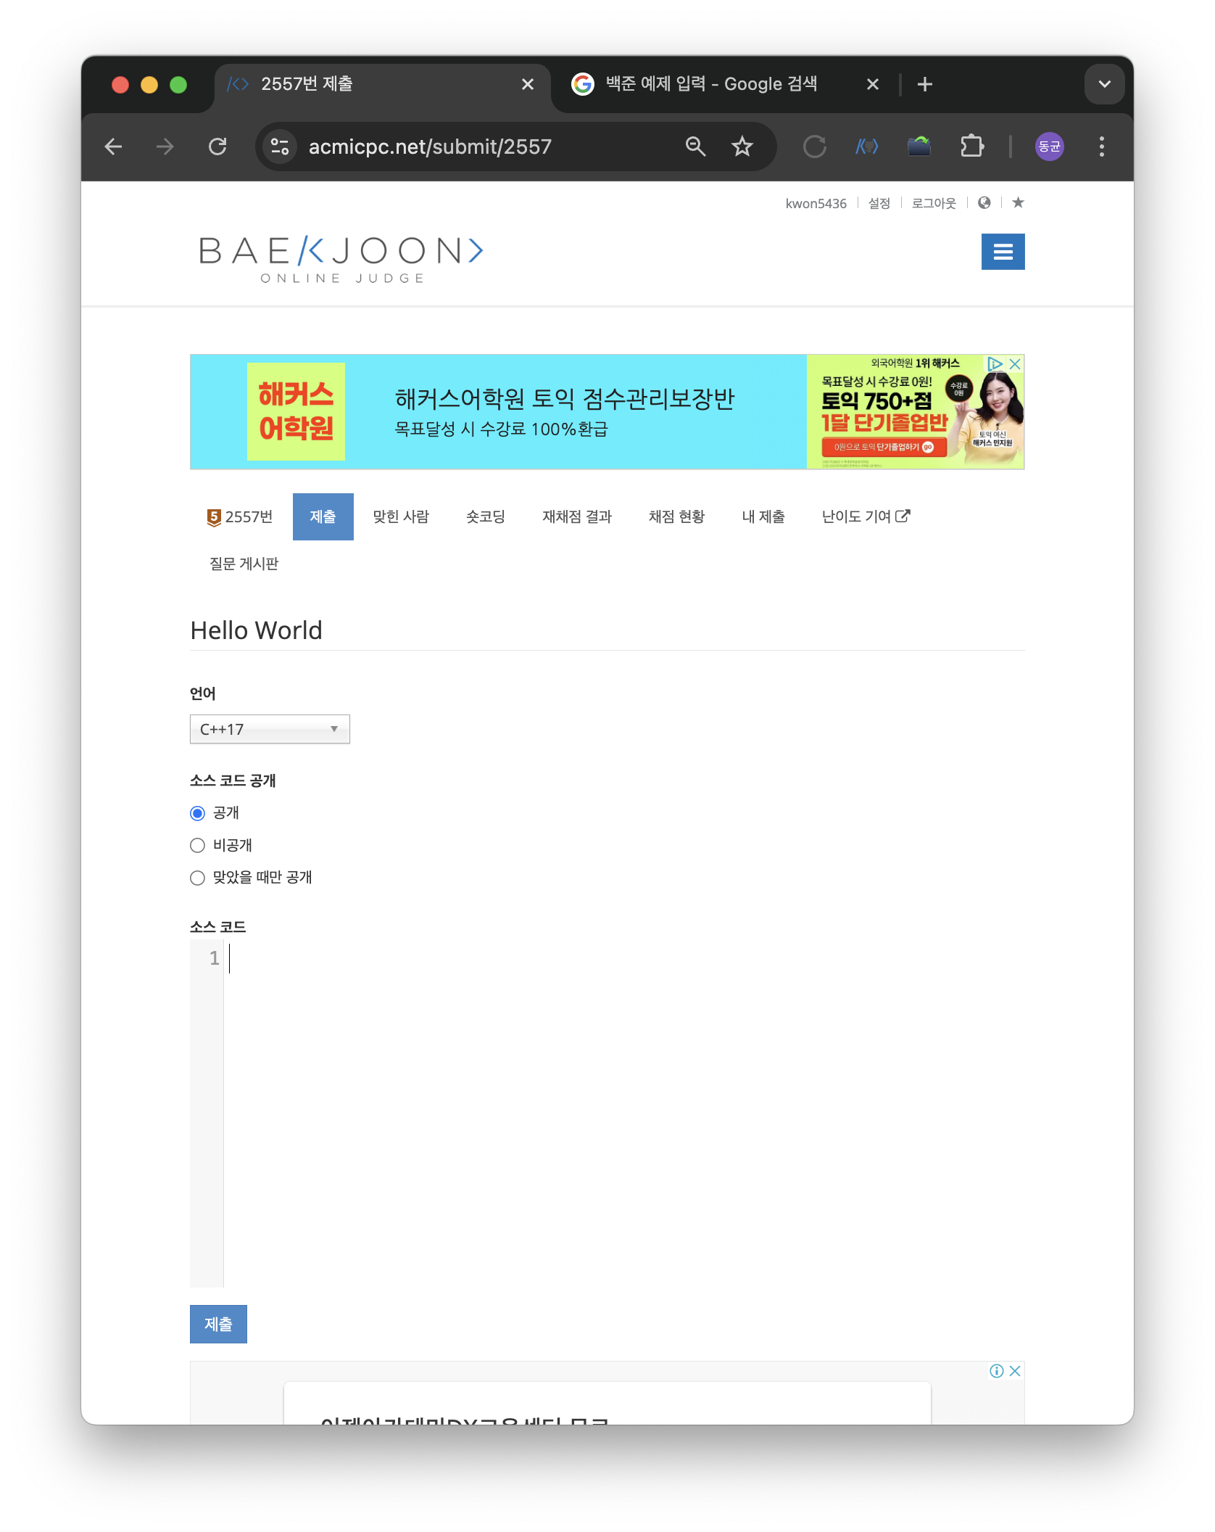
문제 화면 및 풀이과정
언어 선택
언어 선택이 가능하다.
Python, C, java, C++ 등
소스 코드 공개
유저가 제출한 소스 코드 공개 여부 변경 가능
공개/비공개/맞았을 때만 공개
소스 코드
유저가 문제에 대한 답(소스 코드)를 입력하는 창
제출
소스 코드 입력 후 제출 시 정답여부를 알려준다.
(1)
(2)
(3)
(4)

Slide 12
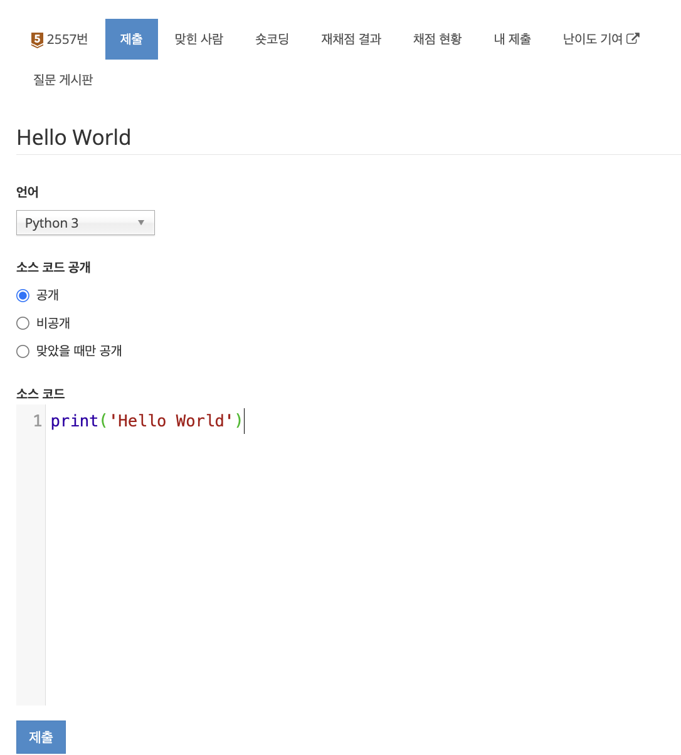
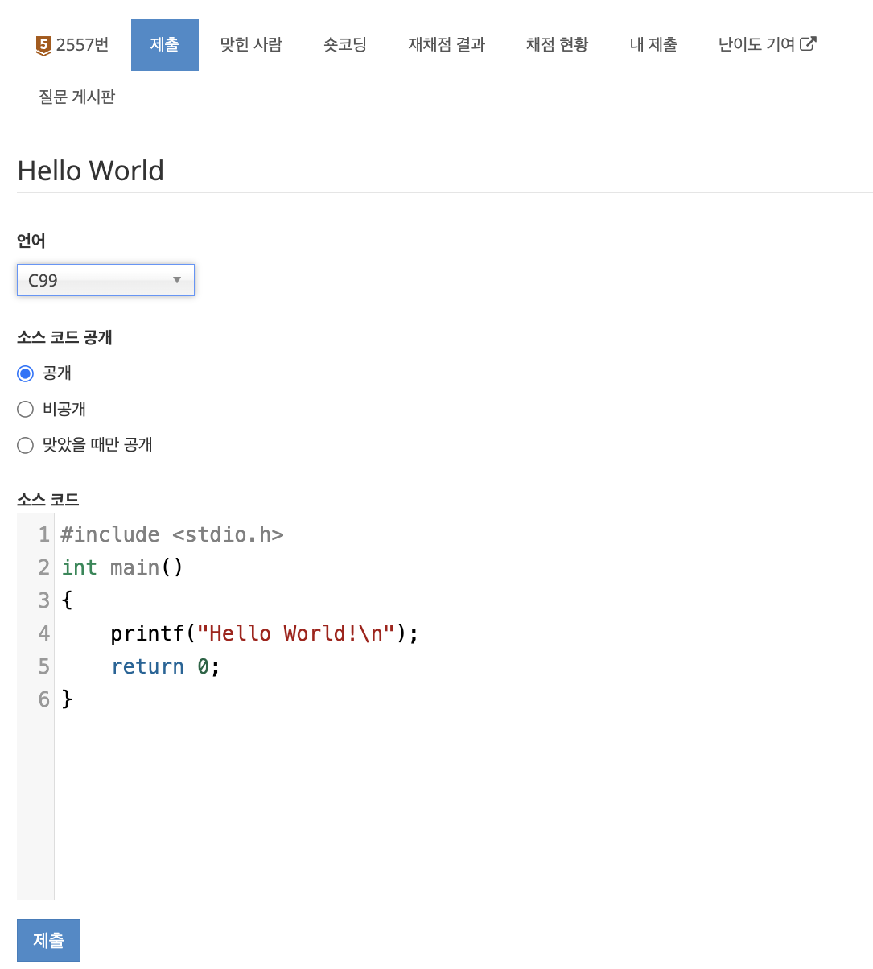
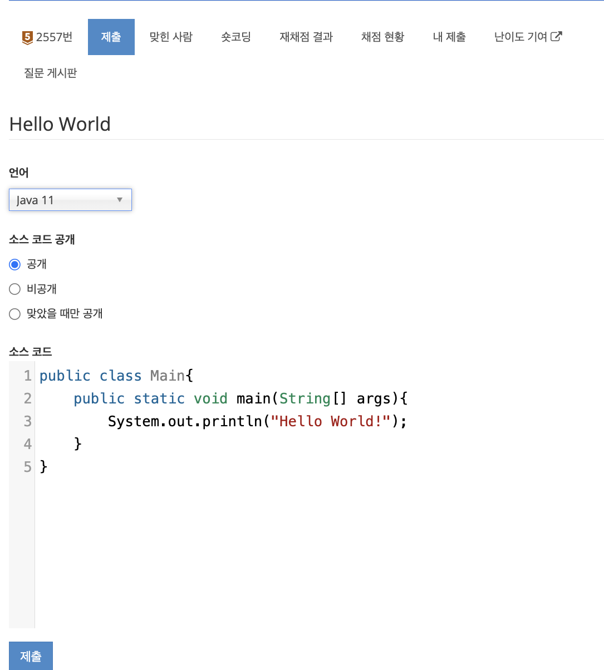
문제 풀이(Python, C, Java)
Python
C
Java

